Slide 1
基于链接和页面内容的主题爬虫算法的研究与应用 Research and Application of the focused crawler based on links and page content of the web
硕士研究生毕业论文答辩
S102454
2013年5月15日
四川大学计算机学院

Slide 2
内容概要
选题背景及意义
研究内容
页面主题相关度计算
待爬取链接优先级计算
及时推信息推送系统的实现
总结与展望

Slide 3
选题背景及意义
选题背景及意义->研究内容-> 及时推信息推送系统的实现->总结
稀疏表达既稀疏表示（Sparse Representation），是近年来计算机领域兴起的一系列利用数据的表达（表示）进行分析、处理的方法，其应用遍及计算机科学的各个领域，尤其是在机器智能、信号处理等领域有这突出的表现。
重要人物：
David Donoho (Stanford University)
Terence Tao (University of California)
Emmanuel Candes (Stanford University)
Michael Elad (Technion)
René Vidal (The Johns Hopkins University)
Yi Ma (University of Illinois, Micorsoft Research Asia)
……
1993
基追赶法
唯一性
数据字典
2001
2005~2013
压缩感知
算法等价性
匹配追赶算法
正交匹配追赶算法
1995
残差分类
子空间聚类
流型嵌入
低秩优化
矩阵补全

Slide 4
数据字典和表达
信号
字典
表达

Slide 5
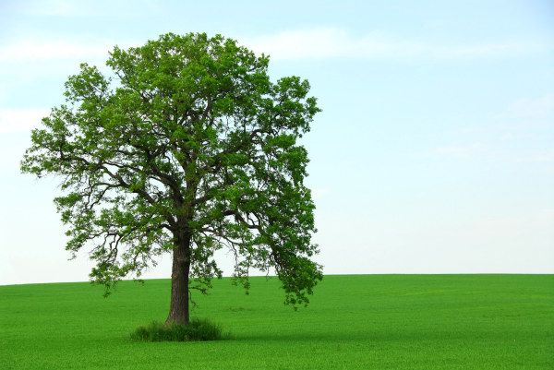

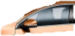
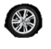
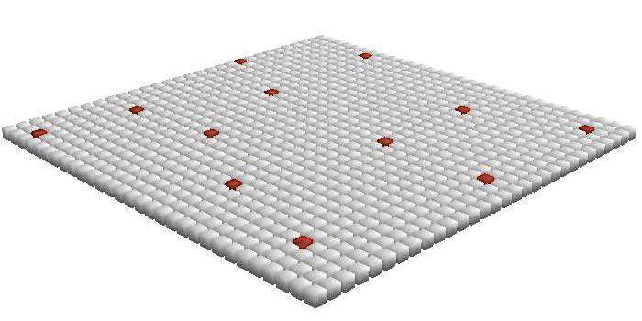
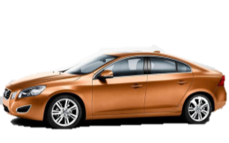
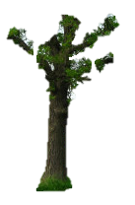
稀疏表达

Slide 6
稀疏表达
正交匹配追赶算法（OMP）
基追赶法（BP）
字典
表达
信号

Slide 7
正交匹配追赶算法（OMP）

Slide 8
基追赶法（BP）

Slide 9
提纲
稀疏表达
基于分类性能函数的图像分类
基于列稀疏优化的印章配准
总结

Slide 10



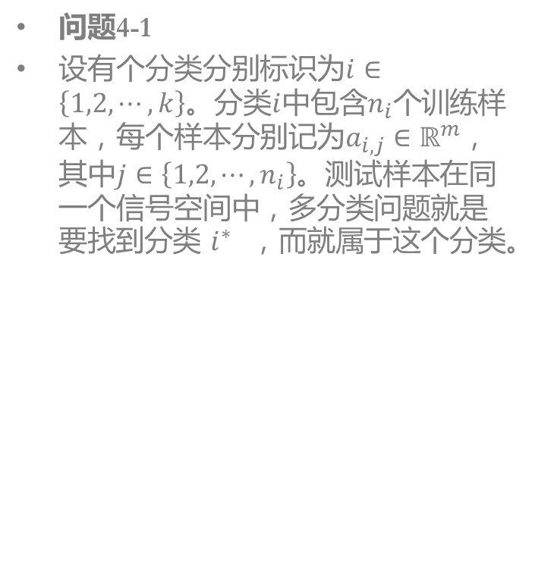


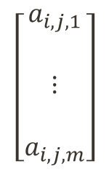
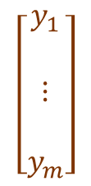
分类问题
问题4-1
设有个分类分别标识为$i∈\left\{1,2,⋯,k\right\}$。分类$i$中包含$n_{i}$个训练样本，每个样本分别记为$a_{i,j}∈ℝ^{m}$，其中$j∈\left\{1,2,⋯,n_{i}\right\}$。测试样本在同一个信号空间中，多分类问题就是要找到分类$i^{∗}$ ，而就属于这个分类。
$$\left[\begin{matrix}y_{1} \\ \begin{aligned} \\ ⋮\end{aligned} \\ \begin{aligned} \\ y_{m}\end{aligned}\end{matrix}\right]$$
$$\left[\begin{matrix}a_{i,j,1} \\ \begin{aligned} \\ ⋮\end{aligned} \\ \begin{aligned} \\ a_{i,j,m}\end{aligned}\end{matrix}\right]$$
$$A_{1}$$
$$A_{2}$$
$$A_{k}$$
$k$ classes
$$\left[\begin{matrix}a_{i,1,1} \\ \begin{aligned} \\ ⋮\end{aligned} \\ \begin{aligned} \\ a_{i,1,m}\end{aligned}\end{matrix}\begin{matrix}a_{i,2,1} \\ \begin{aligned} \\ ⋮\end{aligned} \\ \begin{aligned} \\ a_{i,2,m}\end{aligned}\end{matrix}\begin{matrix}⋯ \\ \begin{aligned} \\ ⋮\end{aligned} \\ \begin{aligned} \\ ⋯\end{aligned}\end{matrix}\begin{matrix}a_{i,n_{i},1} \\ \begin{aligned} \\ ⋮\end{aligned} \\ \begin{aligned} \\ a_{i,n_{i},m}\end{aligned}\end{matrix}\right]$$

Slide 11
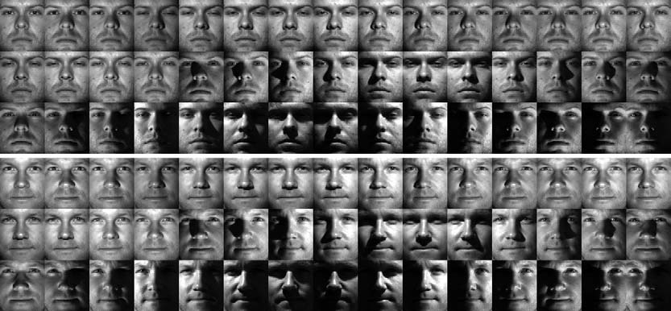
子空间假设
假设4-1
同类样本来自低维线性子空间。

Slide 12

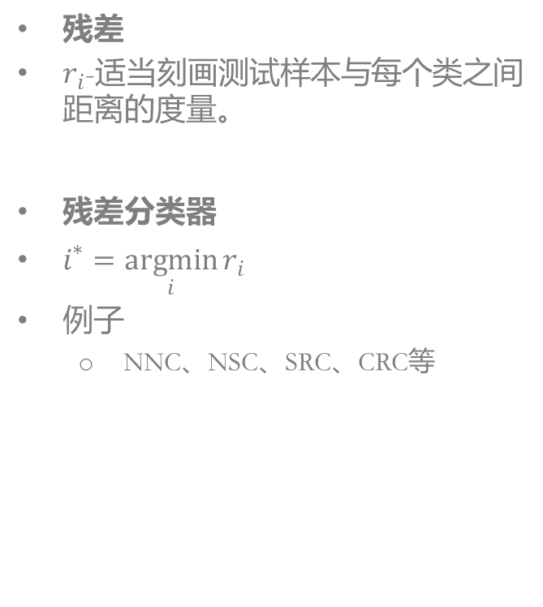

残差分类器
残差
$r_{i}$-适当刻画测试样本与每个类之间距离的度量。
残差分类器
$i^{∗}=\underset{i}{argmin}{r_{i}}$
例子
NNC、NSC、SRC、CRC等
$$r_{1}$$
$$r_{2}$$

Slide 13
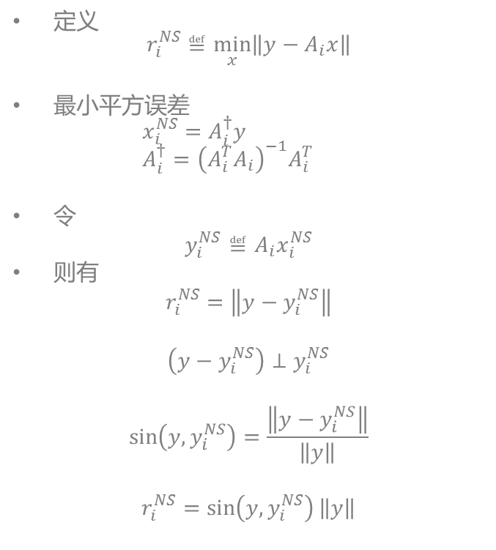
局部度量-最近子空间
定义 $r_{i}^{NS}≝\min_{x}\left\|y−A_{i}x\right\|$
最小平方误差 $x_{i}^{NS}=A_{i}^{†}y$ $A_{i}^{†}={\left(A_{i}^{T}A_{i}\right)}^{−1}A_{i}^{T}$
令
$$y_{i}^{NS}≝A_{i}x_{i}^{NS}$$
则有
$$r_{i}^{NS}=\left\|y−y_{i}^{NS}\right\|$$
$$\left(y−y_{i}^{NS}\right)⊥y_{i}^{NS}$$
$$\sin\left(y,y_{i}^{NS}\right)=\frac{\left\|y−y_{i}^{NS}\right\|}{\left\|y\right\|}$$
$$r_{i}^{NS}=\sin\left(y,y_{i}^{NS}\right)\left\|y\right\|$$

Slide 14

全局度量-稀疏表达残差
过完备字典上进行表达
$x^{SR}=\underset{x}{argmin}{{\left\|x\right\|}_{0}}$ $s.t. y=Ax$

Slide 15
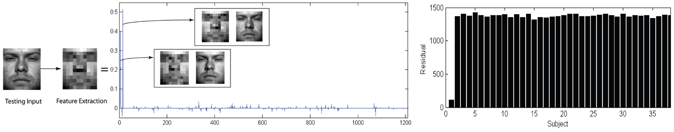

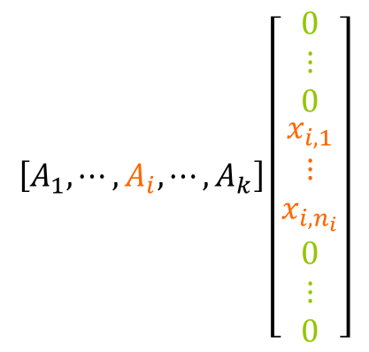
全局度量-稀疏表达残差
$$y_{i}^{SR}=Aδ_{i}\left(x^{SR}\right) \\ =Ax_{i}^{SR}$$
$$r_{i}^{SR}≝\left\|y−y_{i}^{SR}\right\|$$
$$i^{∗}=\underset{i}{argmin}{r_{i}^{SR}}$$
$$\left[A_{1},⋯,A_{i},⋯,A_{k}\right]\left[\begin{matrix}\begin{matrix}0 \\ ⋮ \\ 0\end{matrix} \\ \begin{matrix}x_{i,1} \\ ⋮ \\ x_{i,n_{i}}\end{matrix} \\ \begin{matrix}0 \\ ⋮ \\ 0\end{matrix}\end{matrix}\right]$$

Slide 16
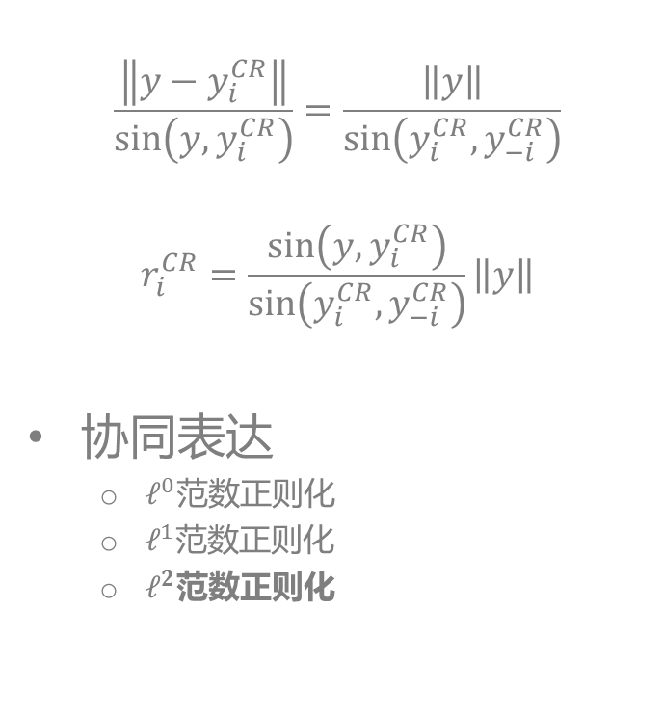
全局度量-稀疏表达残差
$$\frac{\left\|y−y_{i}^{CR}\right\|}{\sin\left(y,y_{i}^{CR}\right)}=\frac{\left\|y\right\|}{\sin\left(y_{i}^{CR},y_{−i}^{CR}\right)}$$
$$r_{i}^{CR}=\frac{\sin\left(y,y_{i}^{CR}\right)}{\sin\left(y_{i}^{CR},y_{−i}^{CR}\right)}\left\|y\right\|$$
协同表达
$ℓ^{0}$范数正则化
$ℓ^{1}$范数正则化
$ℓ^{2}$范数正则化

Slide 17
结合？
局部
全局
性能函数
局部结构性质
全局结构性质

Slide 18
一阶线性分类度量
一阶线性分类性能函数
最小化分类性能函数
一阶线性分类度量

Slide 19
乘积分类度量
乘积分类度量

Slide 20
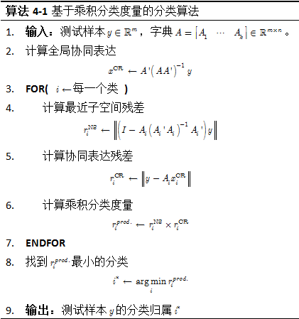
基于乘积分类度量的分类算法

Slide 21
人脸图像分类
数据集 | 维度 | NSC | CRC | 本文的方法
AR | 54 | 0.6686 | 0.6586 | 0.7057
 | 130 | 0.7100 | 0.7729 | 0.7957
 | 300 | 0.7486 | 0.7971 | 0.8414
Extended Yale B | 56 | 0.8925 | 0.7912 | 0.9121
 | 120 | 0.9278 | 0.9042 | 0.9388
 | 300 | 0.9364 | 0.9592 | 0.9600

Slide 22
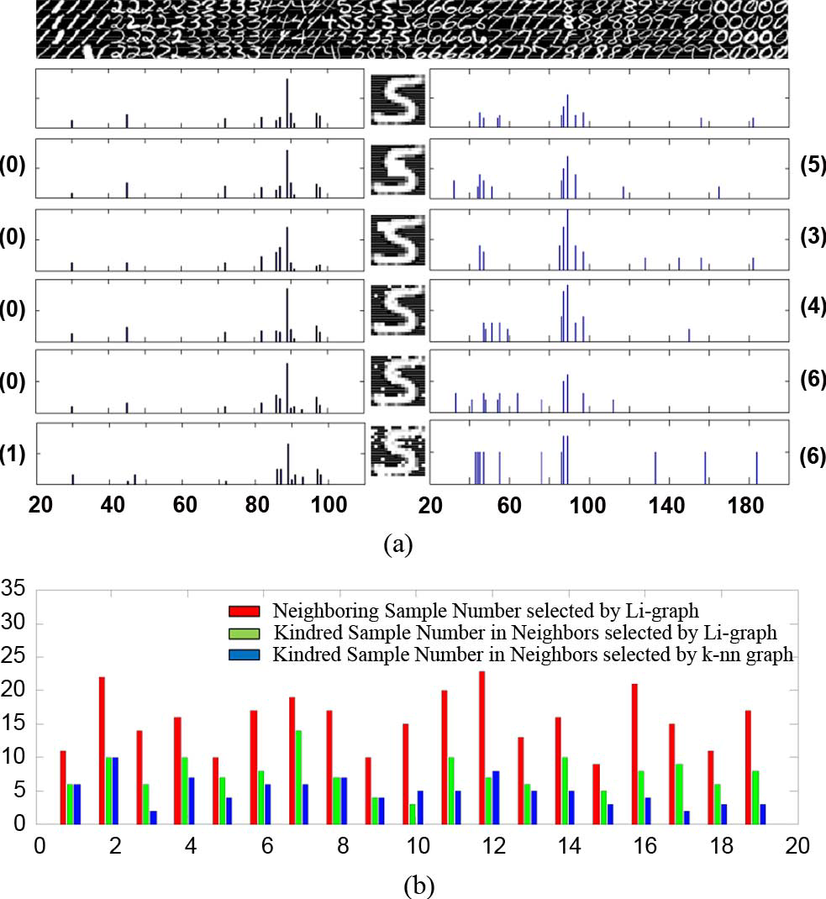
手写数字图像分类
数据集 | 维度 | NSC | CRC | 本文的方法
USPS | 64 | 0.7360 | 0.8440 | 0.8920
 | 128 | 0.8840 | 0.8120 | 0.8640
MNIST | 196 | 0.8880 | 0.8400 | 0.9020
 | 392 | 0.8820 | 0.8500 | 0.8940

Slide 23
提纲
稀疏表达
基于分类性能函数的图像分类
基于列稀疏优化的印章配准
总结

Slide 24

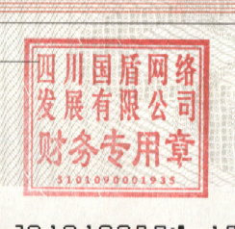

印章自动识别

Slide 25
图像配准
特征点
SIFT
SURF

Slide 26
图像配准
最小二乘法

Slide 27
特征点匹配错误
离群点去除
RANSAC
?
少量大误差
多个小误差
期待的解
最小二乘法解

Slide 28
列稀疏配准
列稀疏配准
（CSR，Column Sparse Registration）
范数刻画列稀疏错误

Slide 29
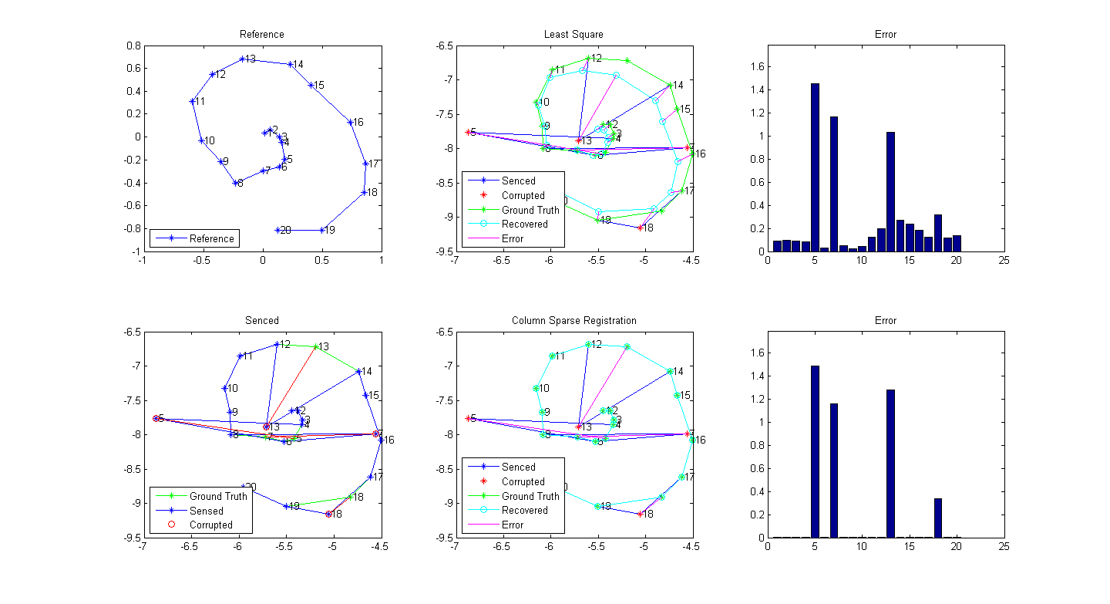
列稀疏配准 - CSR

Slide 30
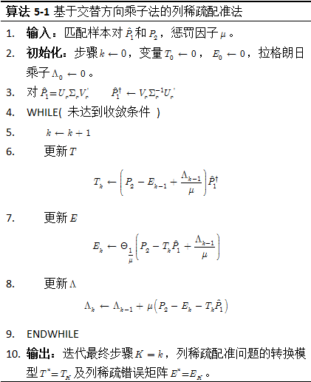
基于交替方向乘子的列稀疏配准算法

Slide 31
合成数据实验
 | 10% | 20% | 30% | 40% | 50% | 平均时间（秒）
RANSAC(10k ,0.1 ) | 4.9854 | 7.6988 | 10.6245 | 13.9562 | 17.7003 | 0.0669
MSAC(10k ,0.1 ) | 4.8424 | 7.5912 | 10.2939 | 13.6465 | 16.9619 | 0.0690
LMedS(5k ,0.1 ) | 0.3004 | 1.2053 | 2.0491 | 3.7972 | 6.8291 | 5.3219
CSR - CVX | 0.0000 | 0.0000 | 0.0036 | 0.8581 | 13.2590 | 2.4463
CSR - ADMM | 0.0134 | 0.0254 | 0.00328 | 0.9079 | 13.3749 | 0.0143

Slide 32
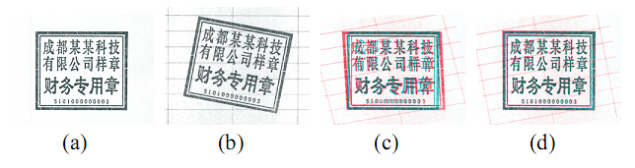
真实印章数据实验
 | 空白 | 表格 | 文件 | 平均时间(秒)
手工标记 | 2.1760 | 2.1179 | 2.3847 | -
MSAC(10k ,0.1 ) | 30.7006 | 53.8067 | 80.6412 | 7.9304
LMedS(5k ,0.1 ) | 32.3241 | 42.3550 | 62.8810 | 6.7741
CSR – CVX | 4.4412 | 5.9015 | 16.2224 | 5.3458
CSR – ADMM | 4.4412 | 5.9015 | 16.2224 | 0.9491

Slide 33
总结
本文总结
对稀疏表达问题中的性质、定理进行了回顾和证明。
对稀疏表达中的算法给出了有效性证明和分析。
提出了分类性能函数，结合局部和全局分类度量，采用新的分类度量的残差分类器在人脸识别和手写数字识别试验中提醒出优势。
提出列稀疏配准并通过交替方向乘子法实现高效的列稀疏配准算法。
展望
复杂分类度量函数的性质及参数选择问题。
列稀疏配准在复杂转换模型上的估计。
稀疏表达和低秩表达在社交关系分析中的应用。
算法的并行化以应用于更大规模和复杂的数据和新的计算平台。

Slide 34
感谢各位老师
敬请提问、指正

